Slide 1


Slide 2
PRESENTACIÓN
El diplomado en memoria y verdad se diseño para fortalecer los procesos formativos en temas de paz, derechos humanos, memoria y verdad. Su objetivo es capacitar a gestores de memoria, actores educativos y comunitarios, líderes sociales y estudiantes, en la comprensión de las dinámicas del conflicto armado colombiano, sus violencias y resistencias, así como en las estrategias para la construcción de paz.
Este espacio de aprendizaje promovio la co-creación de metodologías, didácticas y propuestas de investigación, integrando enfoques interdisciplinarios que reconocen los diversos contextos y lenguajes de las memorias. A través de una perspectiva nacional e internacional, el diplomado fomenta el desarrollo de acciones pedagógicas y comunicativas con un enfoque interseccional.

Slide 4
BALANCE DIPLOMADO MEMORIA Y VERDAD

Slide 5
COHORTE 1
Charla Inaugural: 27 de septiembre de 2024
Fecha de inicio de clases: 28 de agosto de 2024
Fecha de finalización: 25 de octubre de 2024
Frecuencia: 2 clases por semana
Horario: 6:00 pm - 9:00 pm
Modalidad: Virtual Sincrónica
Número de módulos: 8
Notes:
Diapositiva 1.
Esquema general de encuadre: Invitación a profundizar sobre el tema.
La definición de la justicia transicional no es exhaustiva, pero recalca aspectos relevantes, sobre todo en tema de derechos. La justicia transicional se refiere a cómo las sociedades responden al legado de abusos masivos y graves violaciones a los derechos humanos.
La búsqueda o el esclarecimiento de la verdad es uno de los mecanismos que acuerdan las sociedades para saldar deficiencias de la justicia en entornos de cambios sociales y de inestabilidad política.
Los orígenes de la justicia transicional moderna se remontan a la Primera Guerra Mundial. Sin embargo, la justicia transicional comienza a ser entendida como extraordinaria e internacional en el período de la posguerra después de 1945 . A través de su símbolo más reconocido —los juicios de Núremberg conducidos por los aliados—10, esta refleja el triunfo de la justicia transicional dentro del esquema del derecho internacional. Sin embargo, este desarrollo no perduró, debido a su asociación con las condiciones políticas excepcionales del período de la posguerra: la menoscabada soberanía de Alemania sentó esfuerzos internacionales en favor de reconstrucciones nacionales.
La segunda fase o fase de la posguerra fría se asocia con la ola de transiciones hacia la democracia y modernización que se agudizó en 1989. La forma de justicia transicional que de hecho emerge está asociada con el ascenso de la idea de la reconstrucción nacional en el marco de procesos de descolonización, democratización e independencia.
Hacia finales del siglo XX emerge la tercera fase o estado estable de la justicia transicional. La política mundial se caracterizó por una aceleración en la resolución de conflictos y un persistente discurso por la justicia en el mundo del derecho y en la sociedad. La justicia transicional se traslada desde la excepción de la norma, para convertirse en un paradigma del Derecho Internacional y del Estado de derecho.
Los mecanismos extrajudiciales, como las comisiones de la verdad, no son los fines, sino los derechos. Hay un fetichismo por los medios. No hay recetas, se aprovechan oportunidades para realizar y cumplir derechos. No hay secuencia lógica de mecanismos, ni tampoco de realización de derechos, sino de coyunturas que hacen posible que cada caso aborde la justicia transicional a su manera. Por ende, no hay un único enfoque o modo de satisfacer el derecho a la verdad, pero sí hay unos estándares mínimos: que las víctimas sepan quiénes cometieron los crímenes, cómo, cuándo y dónde los cometieron, por qué lo hicieron y en dónde están las víctimas de desaparecidas.

Slide 6
COHORTE 2
Charla Inaugural: 27 de septiembre de 2024
Fecha de inicio de clases: 03 de Septiembre de 2024
Fecha de finalización: 24 de octubre de 2024
Frecuencia: 2 clases por semana
Horario: 6:00 pm - 9:00 pm
Modalidad: Virtual Sincrónica
Número de módulos: 8
Notes:
Diapositiva 1.
Esquema general de encuadre: Invitación a profundizar sobre el tema.
La definición de la justicia transicional no es exhaustiva, pero recalca aspectos relevantes, sobre todo en tema de derechos. La justicia transicional se refiere a cómo las sociedades responden al legado de abusos masivos y graves violaciones a los derechos humanos.
La búsqueda o el esclarecimiento de la verdad es uno de los mecanismos que acuerdan las sociedades para saldar deficiencias de la justicia en entornos de cambios sociales y de inestabilidad política.
Los orígenes de la justicia transicional moderna se remontan a la Primera Guerra Mundial. Sin embargo, la justicia transicional comienza a ser entendida como extraordinaria e internacional en el período de la posguerra después de 1945 . A través de su símbolo más reconocido —los juicios de Núremberg conducidos por los aliados—10, esta refleja el triunfo de la justicia transicional dentro del esquema del derecho internacional. Sin embargo, este desarrollo no perduró, debido a su asociación con las condiciones políticas excepcionales del período de la posguerra: la menoscabada soberanía de Alemania sentó esfuerzos internacionales en favor de reconstrucciones nacionales.
La segunda fase o fase de la posguerra fría se asocia con la ola de transiciones hacia la democracia y modernización que se agudizó en 1989. La forma de justicia transicional que de hecho emerge está asociada con el ascenso de la idea de la reconstrucción nacional en el marco de procesos de descolonización, democratización e independencia.
Hacia finales del siglo XX emerge la tercera fase o estado estable de la justicia transicional. La política mundial se caracterizó por una aceleración en la resolución de conflictos y un persistente discurso por la justicia en el mundo del derecho y en la sociedad. La justicia transicional se traslada desde la excepción de la norma, para convertirse en un paradigma del Derecho Internacional y del Estado de derecho.
Los mecanismos extrajudiciales, como las comisiones de la verdad, no son los fines, sino los derechos. Hay un fetichismo por los medios. No hay recetas, se aprovechan oportunidades para realizar y cumplir derechos. No hay secuencia lógica de mecanismos, ni tampoco de realización de derechos, sino de coyunturas que hacen posible que cada caso aborde la justicia transicional a su manera. Por ende, no hay un único enfoque o modo de satisfacer el derecho a la verdad, pero sí hay unos estándares mínimos: que las víctimas sepan quiénes cometieron los crímenes, cómo, cuándo y dónde los cometieron, por qué lo hicieron y en dónde están las víctimas de desaparecidas.

Slide 7
PORCENTAJE DE ASISTENCIA

Slide 8
Porcentaje de permanencia
76,00%
70,73%
Notes:
Diapositiva 1.
Esquema general de encuadre: Invitación a profundizar sobre el tema.
La definición de la justicia transicional no es exhaustiva, pero recalca aspectos relevantes, sobre todo en tema de derechos. La justicia transicional se refiere a cómo las sociedades responden al legado de abusos masivos y graves violaciones a los derechos humanos.
La búsqueda o el esclarecimiento de la verdad es uno de los mecanismos que acuerdan las sociedades para saldar deficiencias de la justicia en entornos de cambios sociales y de inestabilidad política.
Los orígenes de la justicia transicional moderna se remontan a la Primera Guerra Mundial. Sin embargo, la justicia transicional comienza a ser entendida como extraordinaria e internacional en el período de la posguerra después de 1945 . A través de su símbolo más reconocido —los juicios de Núremberg conducidos por los aliados—10, esta refleja el triunfo de la justicia transicional dentro del esquema del derecho internacional. Sin embargo, este desarrollo no perduró, debido a su asociación con las condiciones políticas excepcionales del período de la posguerra: la menoscabada soberanía de Alemania sentó esfuerzos internacionales en favor de reconstrucciones nacionales.
La segunda fase o fase de la posguerra fría se asocia con la ola de transiciones hacia la democracia y modernización que se agudizó en 1989. La forma de justicia transicional que de hecho emerge está asociada con el ascenso de la idea de la reconstrucción nacional en el marco de procesos de descolonización, democratización e independencia.
Hacia finales del siglo XX emerge la tercera fase o estado estable de la justicia transicional. La política mundial se caracterizó por una aceleración en la resolución de conflictos y un persistente discurso por la justicia en el mundo del derecho y en la sociedad. La justicia transicional se traslada desde la excepción de la norma, para convertirse en un paradigma del Derecho Internacional y del Estado de derecho.
Los mecanismos extrajudiciales, como las comisiones de la verdad, no son los fines, sino los derechos. Hay un fetichismo por los medios. No hay recetas, se aprovechan oportunidades para realizar y cumplir derechos. No hay secuencia lógica de mecanismos, ni tampoco de realización de derechos, sino de coyunturas que hacen posible que cada caso aborde la justicia transicional a su manera. Por ende, no hay un único enfoque o modo de satisfacer el derecho a la verdad, pero sí hay unos estándares mínimos: que las víctimas sepan quiénes cometieron los crímenes, cómo, cuándo y dónde los cometieron, por qué lo hicieron y en dónde están las víctimas de desaparecidas.

Slide 9
IMPACTO DE DIPLOMADO EN MEMORIA Y VERDAD

Slide 11
22 PROYECTOS ASERORADOS
10 FORTALECIDOS
12 CREADOS

Slide 12
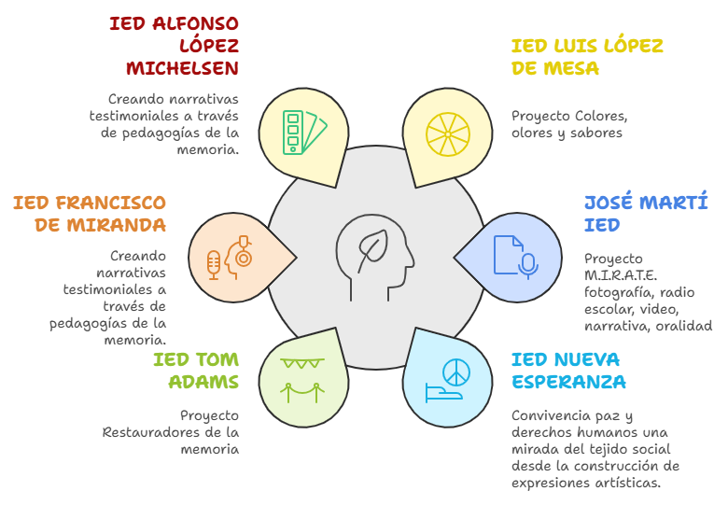
COLEGIOS DE LOCALIDADES: RAFAEL URIBE - USME – KENEDY - BOSA

Slide 13
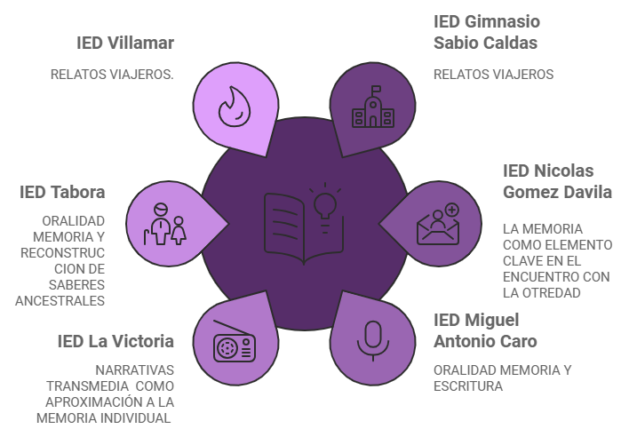
LOCALIDADES DE: CIUDAD BOLIVAR - ENGATIVA – SAN CRISTOBAL

Slide 14
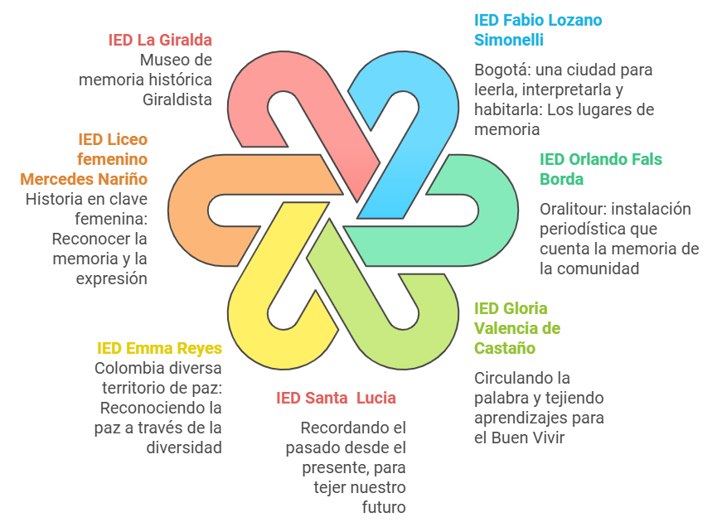
LOCALIDADES DE: USME - SAN CRISTÓBAL - KENEDY - RAFAEL URIBE -SANTA FE

Slide 15
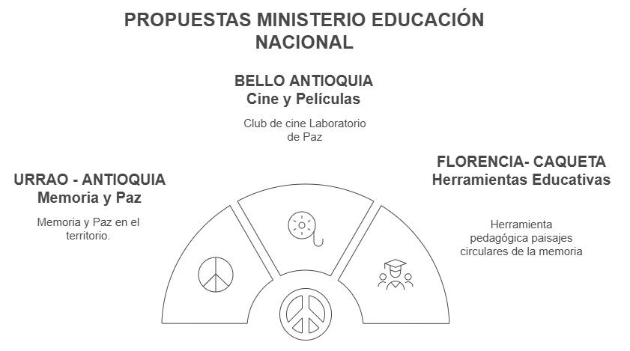

Slide 16
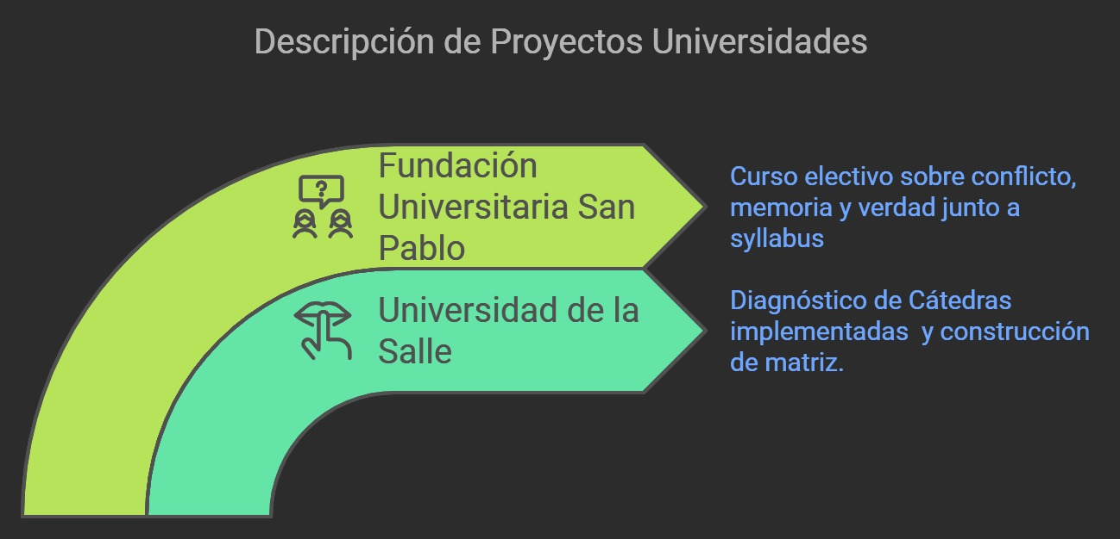

Slide 17
MUCHAS GRACIAS

